Slide 1
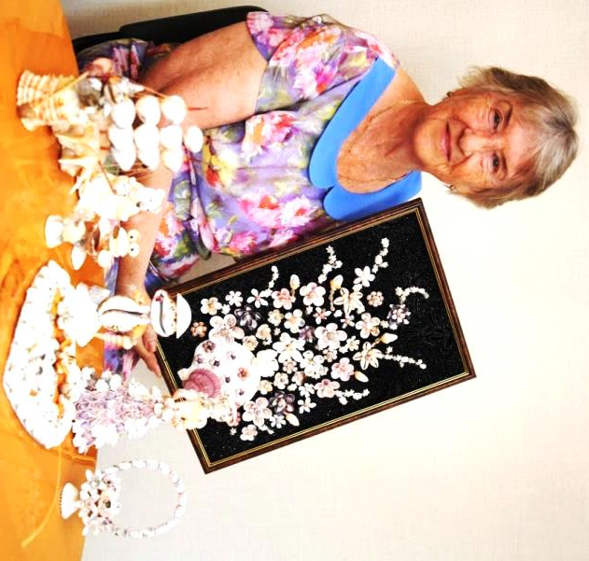
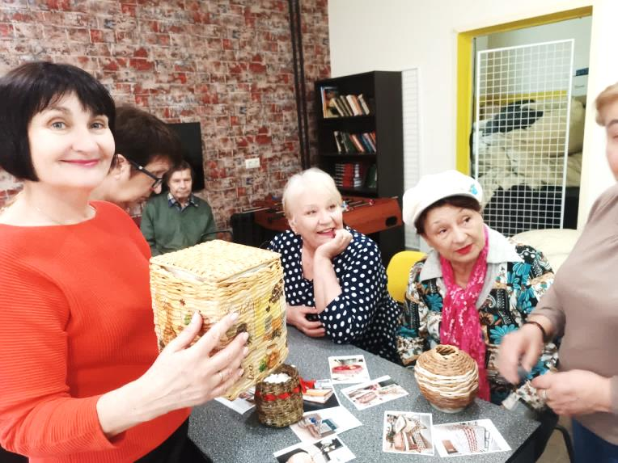
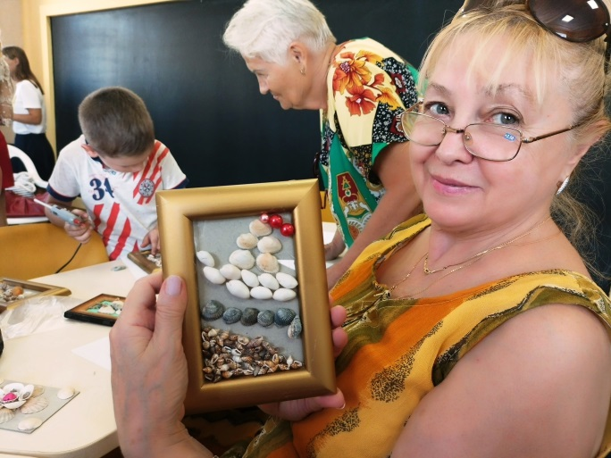
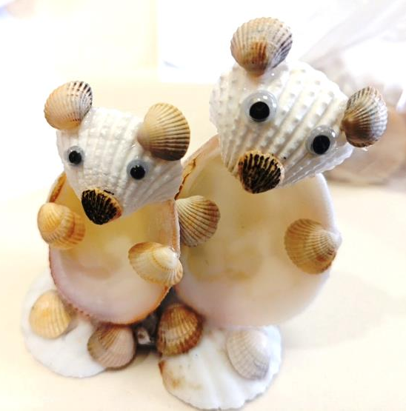
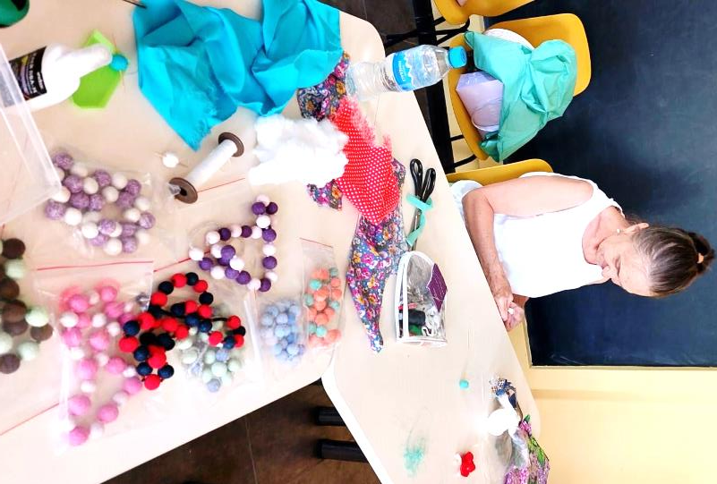
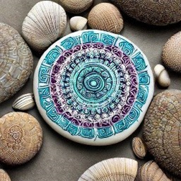

Slide 2
«Морская АРТ-мастерская», как реабилитационное событие для граждан с ОВЗ
ЦЕЛЬ: Создание условий для реабилитации граждан с ограниченными возможностями здоровья в учреждении соц.обслуживания г-к Геленджика
Задачи:
• Организация реабилитационных программных мероприятий в работе с гражданами с ОВЗ в процессе Арт-мастерской;
• Внедрение адаптивной арт-технологии литотерапии в работе с людьми с ОВЗ;
• Вовлечение граждан с ОВЗ в регулярное посещение реабилитационных мероприятий в ГБУ СО КК «Геленджикский КЦСОН».

Slide 3
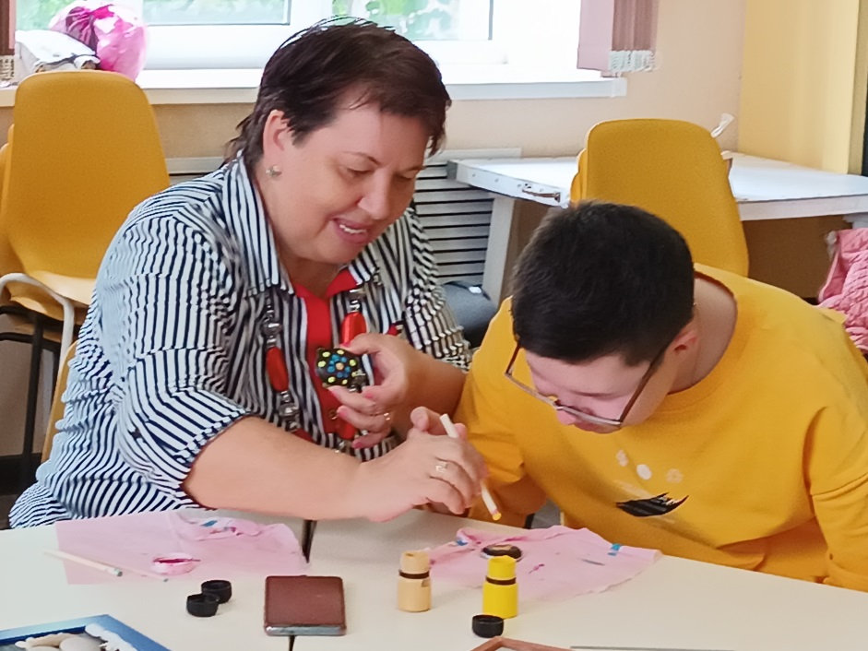
Целевая аудитория
Граждане с ОВЗ лёгкой и средней степени тяжести, имеющие нарушения опорно-двигательного аппарата;
Пенсионеры - инвалиды, являющиеся; получателями социальных услуг
Семьи с детьми инвалидами;
Волонтёры по работе с гражданами с ОВЗ;

Slide 4
Лучший способ познать мир –посмотреть на него глазами ребёнка
Творчество участников АРТ-мастерской имеет морскую тематику не случайно.
Территориальное расположение в курортном городе определяет основные технологии проекта: климатолечение, шелкрафт, талассотерапию, литотерапию, арт-терапию, мандалатерапию. С каждой из них связаны направления деятельности и свой индивидуальный результат участника.

Slide 5
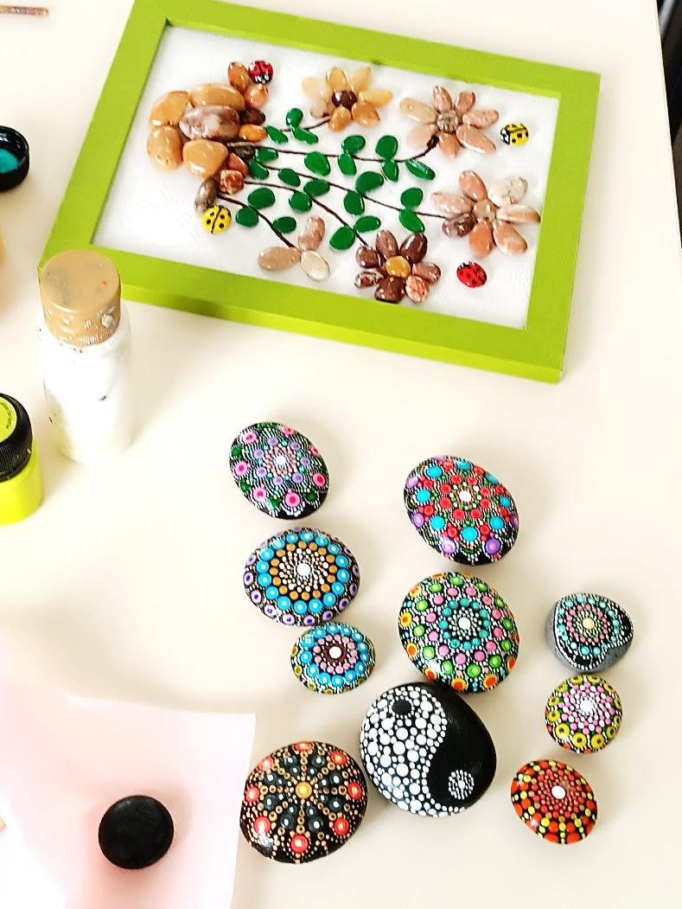
Технологии программы
-талассотерапии, подразумевающей климатолечение на территории курортного города Геленджика,
-литотерапии – работы с камнем (выбор "своего камня")
-shellcraft - работы с ракушечником (создание изделий)
-мандалатерапии, как одного из направлений арт-терапии (роспись по камню мандалы)
арт-терапия - направлен на гармонизацию личности с помощью самовыражения и самопознания через художественное творчество

Slide 6
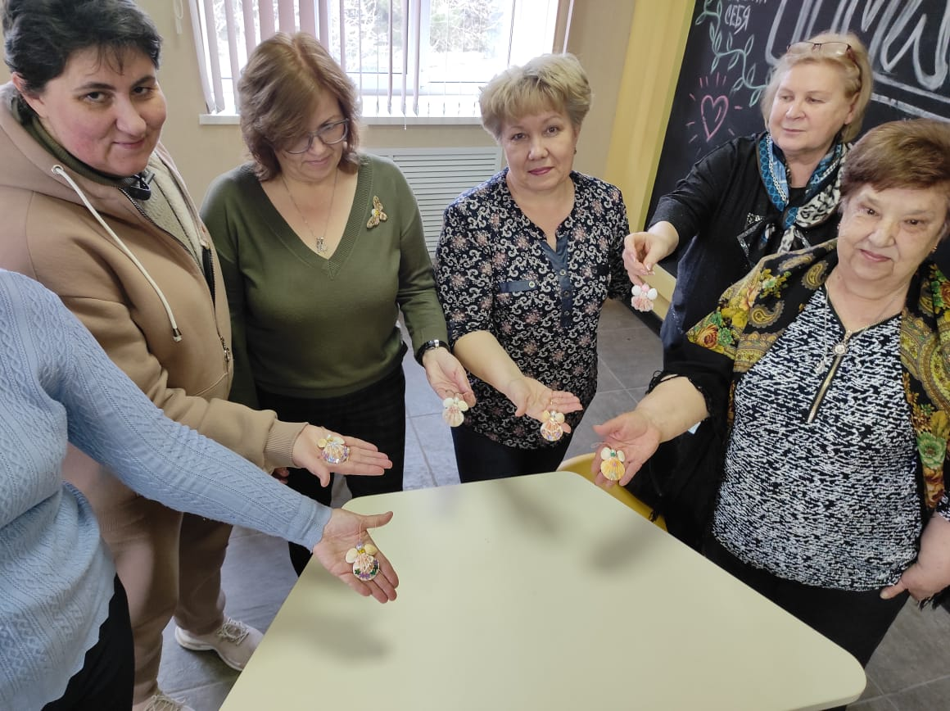
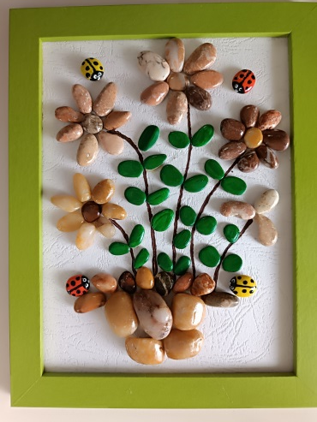
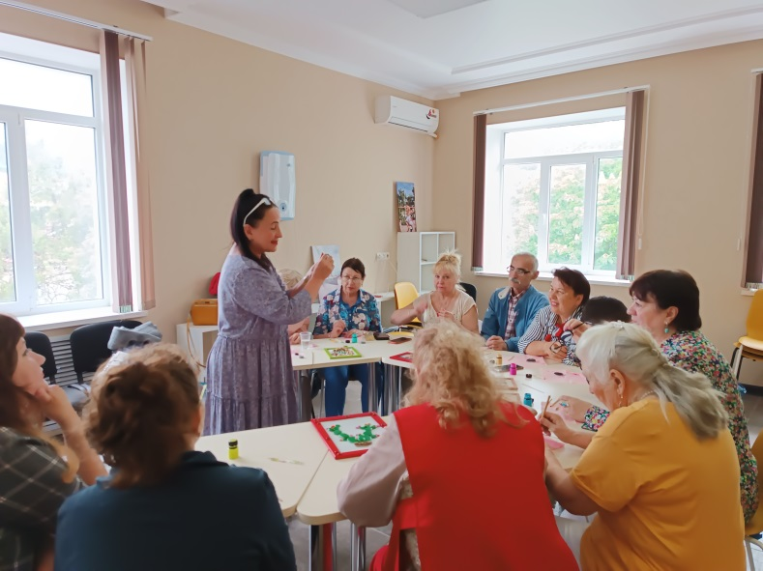
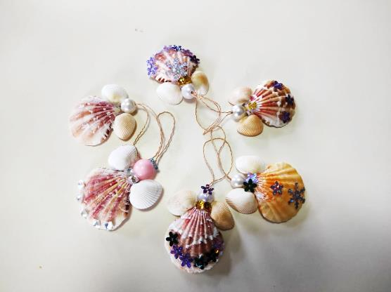
Арт -мастерская
имеет определённый цикл, план из 18 групповых занятий, реализуется 1-2 раза в месяц, при необходимости индивидуальной деятельности проводятся индивидуальные еженедельные занятия с клиентом;

Slide 7
Результативность
Язык искусства — красок, линий, форм и образов — говорит нам о том, что сложно выразить при помощи слов
социальная адаптация пенсионеров, детей инвалидов и их семей;
преодоление агрессии и нервозности, улучшение эмоционального настроя;
поддержание умственной активности, моторики, памяти;
увеличинение на 85% регулярной вовлечённости граждан с ОВЗ в мероприятия КЦСОН

